Slide 1

虚幻4 VR开发指南
房燕良 https://neil3d.github.io

Slide 2

GoogleVR开发
Cardboard和Daydream
https://developers.google.com/vr/

Slide 3
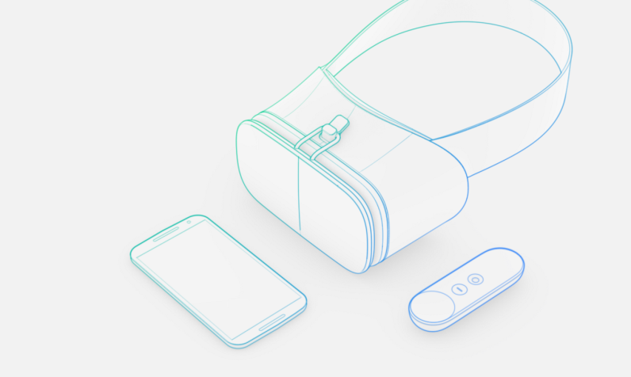
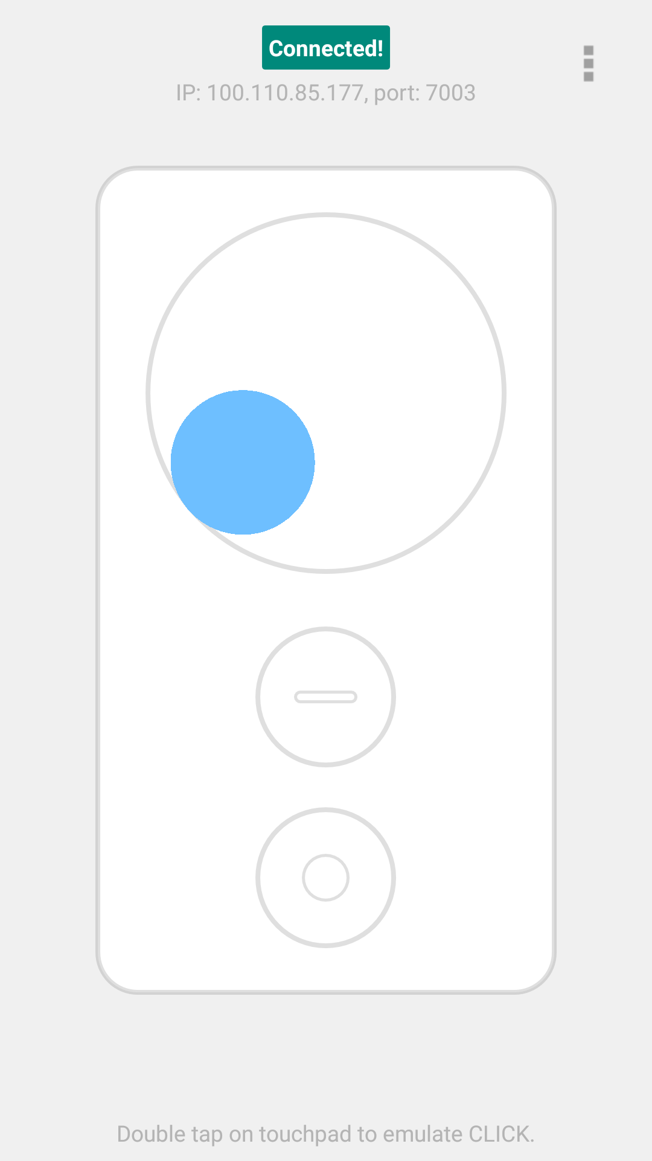
GoogleVR开发
Daydream Device
Daydream Controller模拟器

Slide 4
课程介绍
全景视频播放
全景视频与传统3D Stereo立体视频的区别
课程目标展示

Slide 5
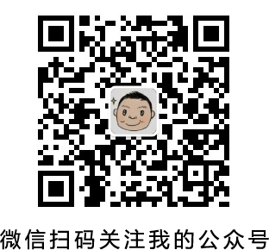
有啥问题？

